Slide 1
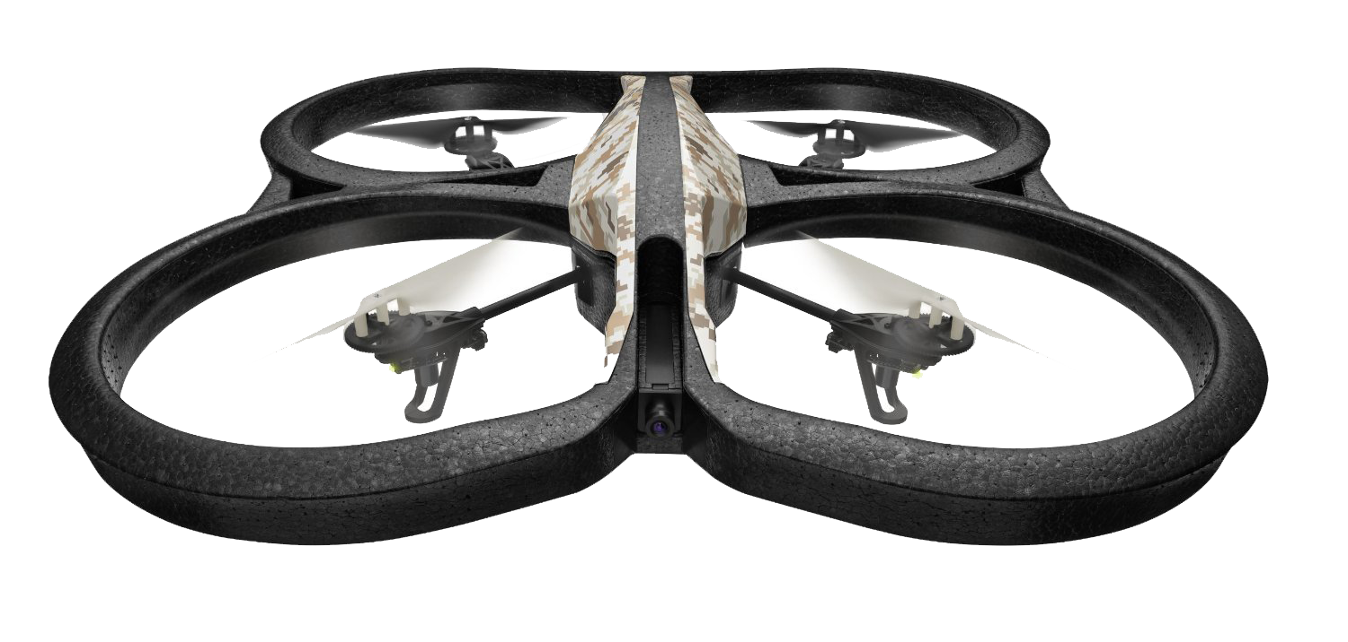




Voorraadbeheer in magazijnen door drones
BC10 Voorraadbeheer
Xavier Claerhoudt, Bram De Smet, Robbe De Vilder & Garben Tanghe
Prof. D. Colle, Prof. E. De Poorter, Prof. M. Pickavet, Ir. J. Rossey, Ir. P. Stroobant & Ir. J. Vanhie-Van Gerwen
Het doel van dit project is om drones indoor te localiseren en aan te sturen. Er wordt gebruik gemaakt van UWB, Pozyx tags en anchors, Raspberry Pis en een MQTT server.
< titel (tekstniveau 1) >
< standaard tekst >
Dit project werd uitgevoerd in het kader van het vakoverschrijdend projectvak in de computerwetenschappen of elektrotechniek
Contact
<voornaam>.<achternaam>@ugent.be
www.ugent.be/<...>
Universiteit Gent
@ugent
Ghent University

